Slide 1
Urinewegen en mannelijke geslachtsorganen
Deel 2
16-10-2020

Slide 2
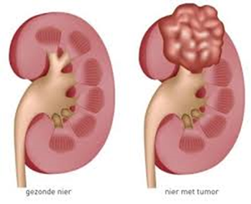
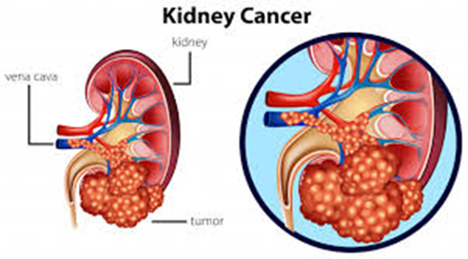
8.6.1 Nierkanker
Nierkanker: Komt vaker bij mannen en rokers voor
Symptomen : bloed in urine, soms zwelling flank
Onderzoeken: Echografie, CT- scan
Behandeling: Gehele nier verwijderderen, de bijnieren en nabije lymfeklieren
Prognose: slecht

Slide 3
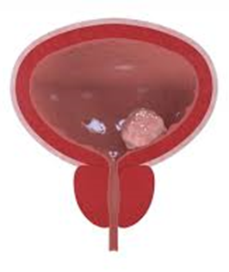
8.6.2 Blaaskanker
Risicofactoren: man, hoge leeftijd, erfelijke aanleg
Symptomen: bloed in de urine, pijn bij plassen, vaak plassen, loze aandrang, soms kankercellen.
Onderzoek: cystoscopie (biopt) evt. met operatie
Behandeling: operatie, bestraling, chemotherapie of combinatie
Prognose: slecht

Slide 4
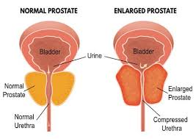
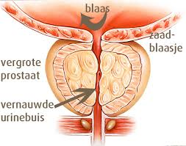
8.7 Blaasdisfunctie
Omschrijving: Met het toenemen van de leeftijd functioneert de blaas minder goed. De blaas kan bijvoorbeeld minder urine bevatten, trekt minder goed samen of is juist prikkelbaar
Klachten: zwakke straal, nadruppelen, het gevoel niet uit goed uit te kunnen plassen, vaak moeten plassen, nycturie of incontinentie. Zeer pijnlijk is acute retentie: de blaas is geheel afgesloten
Oorzaak niet altijd een goedaardige prostaatvergroting
https://www.thuisarts.nl/plasklachten-bij-mannen

Slide 5
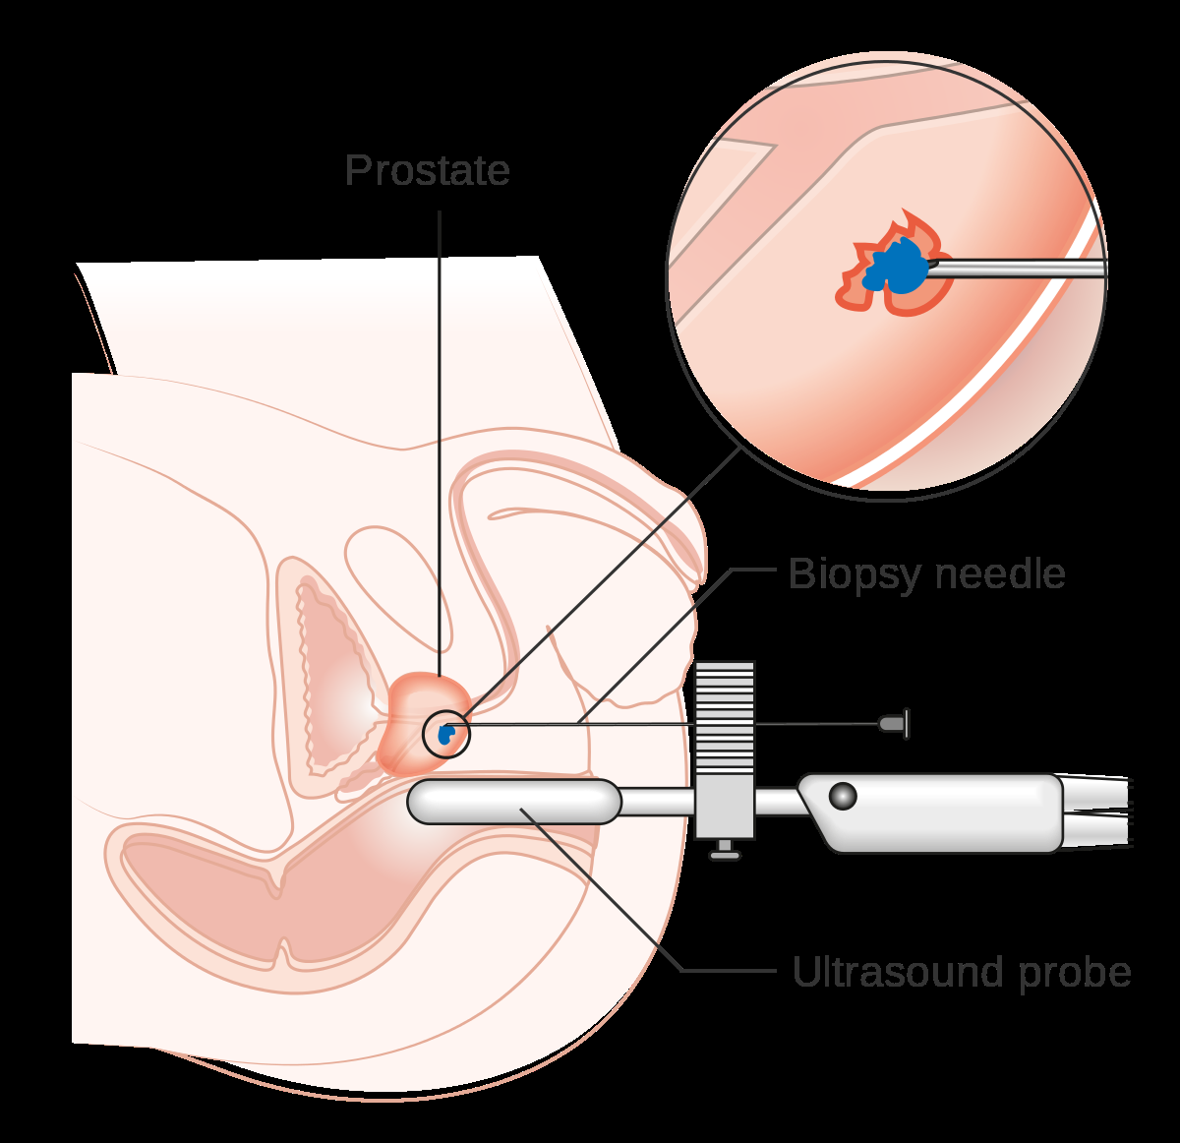
8.8 Prostaatcarcinoom
Symptomen: laat klachten, prostaatkanker zit ver van de plasbuis.
In laat stadium: pijn in de botten (rug) als gevolg van uitzaaiingen.
Prognose: bij oude mannen goed en jonge mannen slecht.
Behandeling: bij oude mannen niet nodig
Onderzoek: PSA in het bloed, rectaal toucher, echografie endeldarm

Slide 6
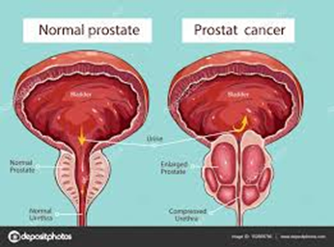
8.8 Prostaatcarcinoom
Behandeling: Afhankelijk van de leeftijd en conditie; mogelijkheden:
geen behandeling,
operatie,
bestraling,
hormoontherapie,
chemotherapie.
Operatie: Prostaat verwijderen
Kans op complicaties: tijdelijk of blijvend een stoornis in de zaadlozing, erectiestoornis of incontinentie optreden.

Slide 7
Prostaatcarcinoom

Slide 8
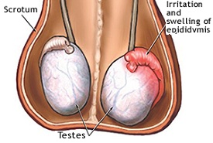
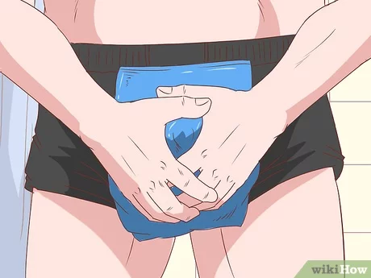
Acute epididymis (bijbal ontsteking)
Oorzaak: urethritis (dus een soa) of een cystitis.
symptomen: heftige pijn in de balzak en er zit een zwelling. Het plassen kan pijnlijk zijn en er is vaak koorts.
Therapie: pijn balzak koelen met ijsblokjes en antibiotica

Slide 9
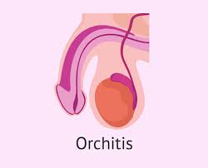
Orchitis
Ontsteking van de testes (zaadballen)
Oorzaken: SOA's als chlamydia en gonorroe. Bij
het doormaken van de bof door jongens.
Symptomen:
Bloed in het ejaculaat
Hematurie (bloed in de urine)
Hevige pijn
Zichtbare zwelling van (een van de) testikels en lymfeknopen aan de ontstoken zijde.

Slide 10
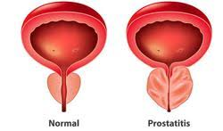
8.9.2 Prostatitis
Acute ontsteking van de prostaat
Symptomen: hoge koorts, pijn en pijn tijdens mictie en defecatie. Het rectale toucher is pijnlijk, Bacteriën in de urine nodig.
Therapie: veel drinken en antibiotica
Chronisch ontsteking van de prostaat
Symptomen: vaag, vaker plassen, soms pijn hebben in de rug of in het perineum.
Oorzaak: Onbekend

Slide 11
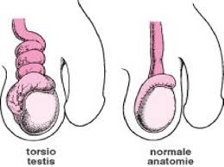
8.10 Torsio testis
Bij torsio testis is een zaadbal om zijn eigen bloedvaten en zenuwen / zaadstreng heen gedraaid
Symptomen: heftige acute pijn, misselijk, braken Komt meestal voor bij jongens in de pubertijd. Balzak is rood, gezwollen en heel pijnlijk
Therapie: spoedoperatie

Slide 12
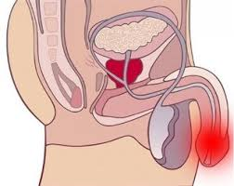
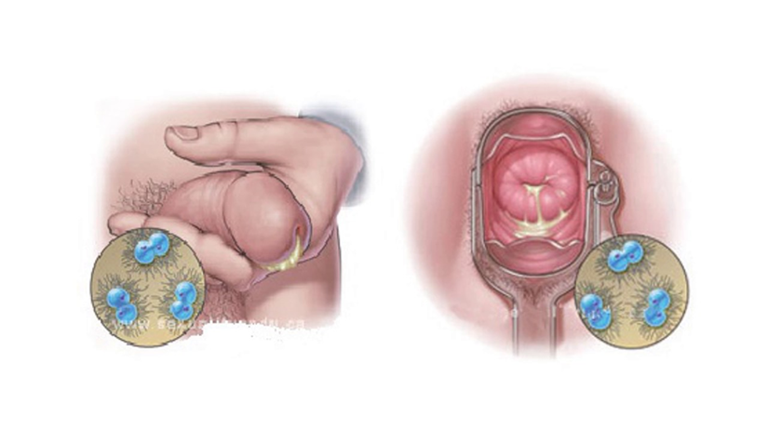
8.11 Urethritis
Ontsteking plasbuis (urethritis bij mannen heet een druiper).
Symptomen: ontsteking plasbuis met etterend vocht, branderigheid of pijn bij het plassen.
Acute urethritis: oorzaak SOA (chlamydia of bij gonorroe)
Onderzoek: gonorroe; vocht of etter uit de urethra. chlamydia: bloed of urine
Complicaties: vrouwen: onvruchtbaarheid
Therapie: antibiotica

Slide 13
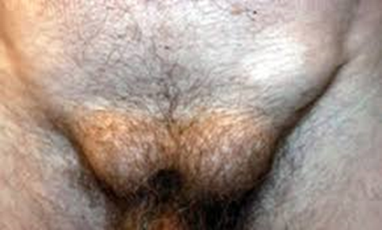
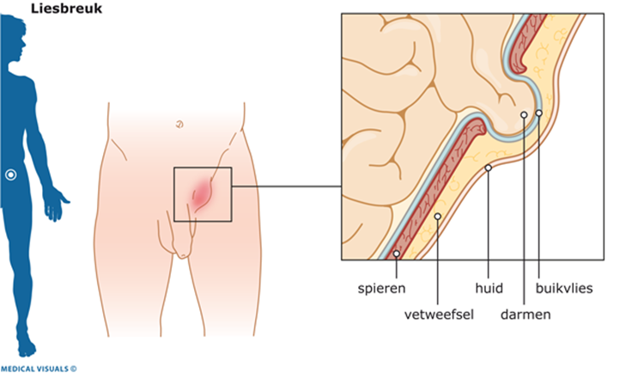
8.12. Hernia inguinalis
Bij een liesbreuk ‘breekt’ de inhoud van de buik door een opening in de lies in het lieskanaal.
Jongetjes: open verbinding tussen de buikholte en balzak.
Volwassenen: erfelijke bindweefselzwakte
Symptomen: Een bekend symptoom is de zwelling in de lies en (eventueel) de balzak.
Soms worden de bloedvaten in de liesbreuk afgeklemd (beklemde breuk). Hevige pijn, de huid boven de liesbreuk is rood, misselijk en braken.
Therapie: Bij een beklemde breuk spoedoperatie

Slide 14
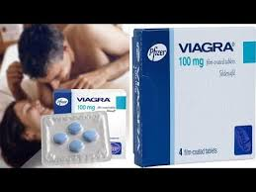
8.13. Erectiele disfunctie
Erectie dysfunctie (impotentie). Bij seksuele opwinding wordt de penis niet stijf genoeg of is de stijfheid te snel voorbij.
Oorzaken: Bij een erectie spelen gedachten, gevoelens, hormonen, zenuwen en bloedvaten een rol.
https://www.thuisarts.nl/erectieproblemen/ik-heb-erectieproblemen
Behandeling: Erectiepillen helpen om een erectie te versterken.
Met de pillen sildenafil (viagra) , vardenafil en tadalafil is de meeste ervaring. Deze middelen hebben niet direct invloed op de libido (= zin in seks). Opwinding is nodig voor een erectie.
Notes:
Oorzaken
bepaalde geneesmiddelen
druggebruik
roken
leveraandoening
bloedvaatproblemen (bv. ten gevolge van slagaderverkalking, diabetes)
neurologische problemen (ten gevolge van bv. een rugletsel of multiple sclerose)
urologische problemen (ten gevolge van bv. een prostaatoperatie of bestraling tegen prostaatkanker)

Slide 15
Impotentie en verlaagd libido (extra info)
Impotentie betekent letterlijk de onmacht of het onvermogen om tot gemeenschap te komen. Tegenwoordig gebruiken seksuologen deze term echter niet meer, omdat hij een beetje manonvriendelijk is. Hij tast het manbeeld te veel aan.
Verlaagd libido: Patiënt heeft geen zin om te vrijen, maar alles werkt wel normaal
https://www.gezondheidsnet.nl/erectieproblemen/wat-is-het-verschil-tussen-een-erectiestoornis-en-impotentie

Slide 16
Link voor meer informatie
https://penis.linktotaal.nl/

